Slide 1
UNIVERSIDAD AUTÓNOMA DEL ESTADO DE HIDALGO · DOCTORADO EN CIENCIAS COMPUTACIONALES
Seminario de Tesis IV
Sistema Neuroadaptativo para Entrenamiento en Cirugía Robótica
Estimación y regulación de carga cognitiva mediante EEG, IA y realidad virtual háptica
Estado del proyecto — qué cambió desde el Seminario III
M. Eng. Edgar Rafael Hernández Ríos
Director: Dr. Omar Arturo Domínguez Ramírez (UAEH)
Co-director: Dr. Christian Peñaloza — Mirai Innovation Research Institute, Osaka
Octubre 2026
Notes:
Seminario IV. Hilo: desde agosto avanzaron los productos, y medir con más rigor mostró que el clasificador detecta actividad pero no nivel de carga. La propuesta es validar y mejorar el modelo antes de pasar al experimento con usuarios.

Slide 2
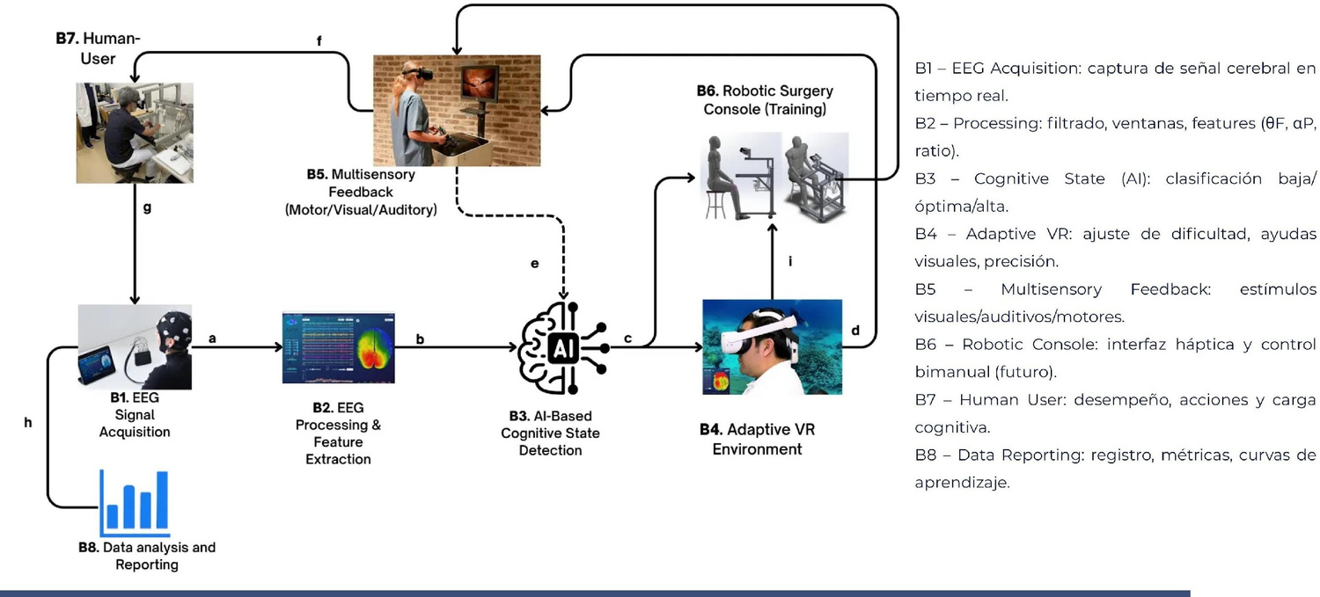
RECORDATORIO
Pregunta de investigación y arquitectura
¿Cómo diseñar una consola de entrenamiento que, mediante EEG e IA, detecte la carga cognitiva y modifique en tiempo real el entorno VR para optimizar el aprendizaje quirúrgico?
Baja carga
↑ dificultad · ↑ rigidez háptica · ↓ ayudas
Zona óptima
Mantener parámetros · feedback sutil
Alta carga
↓ dificultad · ↓ rigidez · ↑ guía visual
Arquitectura original B1–B8: EEG → procesamiento → IA → VR adaptativo → háptica, en bucle cerrado.
Notes:
Recordatorio breve para el comité: la pregunta y la arquitectura no cambiaron. Lo que cambia en este seminario es qué tan confiable es el bloque B3.

Slide 3
RECORDATORIO
Arquitectura del sistema: estado por bloque
B1
Adquisición EEG
AURA 8 canales · LSL · crudo a 250 Hz con marcas
Operativo
B2
Procesamiento y features
Ventanas 4 s / stride 2 s · 218 features · 10.7 ms
Operativo
B3
Estado cognitivo (IA)
Distingue reposo de tarea; no gradúa la carga
En revisión
B4
Entorno VR adaptativo
Unity 6 · Quest 3 · 5 ejercicios de sutura
En revisión · 70%
B5
Feedback multisensorial
Visual / auditivo / vibrotáctil
Construido
B6
Consola háptica
3D Systems Touch · OpenHaptics · 3.3 N · integrada
En revisión · 60%
B7
Usuario
Experimento con residentes / estudiantes
Pendiente
B8
Registro y métricas
Telemetría 20 Hz + traza del controlador
Operativo
Notes:
Cambios respecto al Seminario III: B3 pasa a 'En revisión' porque no gradúa la carga. B4 (entorno VR, ~70%) y B6 (consola háptica, integrada, ~60%) también están en revisión: hay que adaptarlos a la nueva plataforma experimental.

Slide 4
DESDE EL SEMINARIO III
Qué cambió en estos dos meses
Avances de producción, un diagnóstico honesto y un cambio de plan.
1
2
3
Productos
Diagnóstico
Cambio de plan
ISIE 2026 presentado. Versión final de COMRob enviada; se presenta este mes. Artículo de método enviado a SII 2027, en espera de decisión. Propuesta de capítulo de libro enviada.
Medido con más rigor, el clasificador distingue reposo de tarea, pero no gradúa la carga: la carga alta casi nunca se reconoce.
Antes del experimento adaptativo: una nueva plataforma experimental para generar un dataset propio, con etiquetas validadas con NASA-TLX, y un nuevo artículo.
Mensaje central: que la etiqueta refleje la carga del usuario, no solo la tarea que se le impone.
Notes:
Resumen ejecutivo del seminario. Los tres bloques se desarrollan en el resto de la presentación.

Slide 5
PRODUCCIÓN
Publicaciones y productos académicos
ISIE 2026 — IEEE (Nagoya)
Tesis
Validación del índice θ/α (Fz/Pz) en paradigmas controlado y ecológico
Presentado
Presentado · en espera de publicación en los proceedings IEEE
Cap. 1–5 redactados con resultados (sep 2026)
Cap. 6: diseño del experimento, sin datos
Faltan las conclusiones
COMRob 2026
EEG Cognitive-Load Control of a Robotic Suturing Trainer
Por presentar
Versión final enviada · se presenta en octubre 2026
IEEE/SICE SII 2027
EEG Cognitive-Load Estimation for Adaptive Human-Centered Systems
Enviado
Enviado · en espera de decisión
Nuevo artículo JCR
Wiley — Adv. Human-Computer Interaction
A Compact EEG-Based Cognitive Load Index
En revisión
Dataset propio con tareas de movimiento e interacción en VR, etiquetas validadas con NASA-TLX y un modelo que gradúe la carga.
En revisión tras el reenvío
Capítulo de libro (propuesta)
Libro: Hybrid AI Systems for Smart Universities
Enviada
Propuesta de capítulo enviada el 21 sep 2026 · en espera
Notes:
ISIE: presentado, falta que salgan los proceedings de IEEE. COMRob: versión final enviada, se presenta este mes. SII: enviado, en espera de decisión. Wiley: en revisión tras el reenvío. Capítulo de libro: propuesta 'Neuroadaptive Decision Support for Simulation-Based Skill Training in Smart Universities' enviada el 21 de septiembre al libro 'Hybrid AI Systems for Smart Universities' (eds. J. Ruiz Vanoye y O. Díaz Parra, Universidad Politécnica de Pachuca).

Slide 6
DIAGNÓSTICO · MÓDULO B3
El clasificador detecta actividad, no nivel de carga
Arithmetic/Stroop, 15 sujetos · calibración contra el reposo propio · evaluación en sujetos no vistos (LOSO).
Niveles: Baja = reposo · Óptima = dificultad baja y media · Alta = dificultad alta
0.82
0.51
15%
0.40
Exactitud reposo vs. tarea
Exactitud en tres niveles
Recall de carga alta
Precisión en sobrecarga
Qué mide
Ventanas bien clasificadas como reposo o como tarea.
Qué mide
Ventanas bien clasificadas como baja, óptima o alta.
Qué mide
De las ventanas de carga alta, cuántas se reconocen como alta.
Qué mide
En el lazo cerrado: cuando el sistema detecta sobrecarga, cuántas veces es real.
Lectura
La tarea se reconoce el 93% de las veces; el reposo, solo el 56%.
Lectura
Decir siempre “óptima” daría 0.39: el modelo mejora solo 12 puntos.
Lectura
De 1,614 ventanas, solo 237. Otras 1,252 se confunden con “óptima”.
Lectura
6 de cada 10 alarmas son falsas, justo la señal que usa para aliviar.
En resumen: el estimador sabe si la persona está haciendo algo, pero no cuánto le cuesta. Para regular la dificultad hace falta lo segundo.
Notes:
Las tres primeras cifras salen del mismo protocolo (Arithmetic/Stroop, 15 sujetos, 218 features, LOSO con calibración). Ojo: 'baja' es el reposo, no una tarea fácil. 0.82: exactitud reposo vs. tarea (csv/protocol_table_218.json). 0.51: exactitud del clasificador jerárquico de tres niveles; la línea base de decir siempre 'óptima' es 0.39 (2,083 de 5,369 ventanas). 15%: recall de carga alta, 237 de 1,614 ventanas; 1,252 se predicen como óptima. 0.40: viene de la prueba del lazo cerrado (paper COMRob): cuando el controlador marca sobrecarga, solo el 40% de las veces la condición era de alta demanda. Recall dice cuántas ventanas de carga alta se detectan; precisión, cuántas alarmas son reales. Ambas salen mal.

Slide 7
DIAGNÓSTICO · MÓDULO B3
Dónde se pierde la carga alta
Proporción de ventanas reconocidas en cada nivel (recall), Random Forest jerárquico, 5,369 ventanas.
Recall por nivel de carga
Baja: 56%
100%
La mitad del reposo se lee como tarea.
76%
75%
56%
Óptima: 76%
50%
Funciona como “cajón” por defecto.
25%
15%
Alta: 15%
0%
1,252 de 1,614 ventanas de alta carga caen en “óptima”.
Baja
Óptima
Alta
Notes:
Matriz de confusión del clasificador jerárquico de 3 niveles: de 1,614 ventanas de carga alta, 1,252 se predicen como óptima. La frontera óptima–alta no existe de forma nítida con estas features y estos datos.

Slide 8
DIAGNÓSTICO · MÓDULO B3
Comparación de modelos de clasificación
Cinco modelos con el mismo protocolo (reposo vs. tarea, 218 features, LOSO calibrado).
Exactitud reposo vs. tarea por modelo
Cambiar de modelo no rescata la carga alta
Random Forest
0.82
Con las mismas features, ninguno de los cinco supera al Random Forest, y ninguno gradúa mejor.
Gradient Boosting
0.74
MLP
0.70
Las causas están antes del modelo
SVM (RBF)
0.68
En las etiquetas, en los datos y en las features. Siguiente lámina.
Reg. logística
0.60
0.50
0.60
0.70
0.80
0.90
Notes:
La CNN-LSTM también se probó y no superó al Random Forest. La conclusión de agosto se mantiene: el protocolo pesa más que el modelo. Por eso la mejora tiene que venir de datos, etiquetas y features.

Slide 9
DIAGNÓSTICO · MÓDULO B3
Cuatro causas probables
Etiquetas
Marcan la dificultad impuesta, no la carga que la persona sintió. Dos personas en el mismo nivel pueden estar en estados distintos.
1
Dominio
Aritmética, Stroop y restas en escritorio. Manipular instrumentos en VR mete movimiento, EMG y otra demanda visual.
2
Features
Solo espectrales y de una ventana suelta: sin contexto temporal, sin covarianza entre canales, sin alinear sujetos.
3
Escala
Ninguno de los dos datasets tiene una escala de carga bien graduada para entrenar “cuánto”, no solo “si”.
4
Implicación: cada causa sugiere una línea de trabajo concreta.
Notes:
Las causas 1, 2 y 4 se atacan con la nueva plataforma experimental y el dataset propio. La 3 con nuevas features y modelos.

Slide 10
PLAN · NUEVA PLATAFORMA EXPERIMENTAL
Una plataforma experimental para un dataset propio
Tareas con movimiento e interacción en VR, y etiquetas que reflejen la carga del usuario, no solo la tarea impuesta.
1
Tareas con movimiento
2
Etiqueta = tarea + NASA-TLX
3
Registro sincronizado
Manipulación de instrumentos e interacción en VR con niveles de dificultad, en lugar de aritmética o Stroop en escritorio. Registro con el AURA.
La etiqueta combina la condición impuesta con el NASA-TLX de cada bloque. Si la persona no percibe la carga esperada, el dato no se etiqueta como tal.
EEG del AURA, telemetría del simulador, marcadores LSL y respuestas NASA-TLX en una sola línea de tiempo.
Dataset propio
→
Entrenamiento del modelo
→
Nuevo artículo JCR
Notes:
Esta es la respuesta a las causas 1, 2 y 4 del diagnóstico: tareas parecidas al entrenamiento real y etiquetas que reflejan la carga percibida, no solo la impuesta. Del dataset propio salen el modelo y el nuevo artículo.

Slide 11
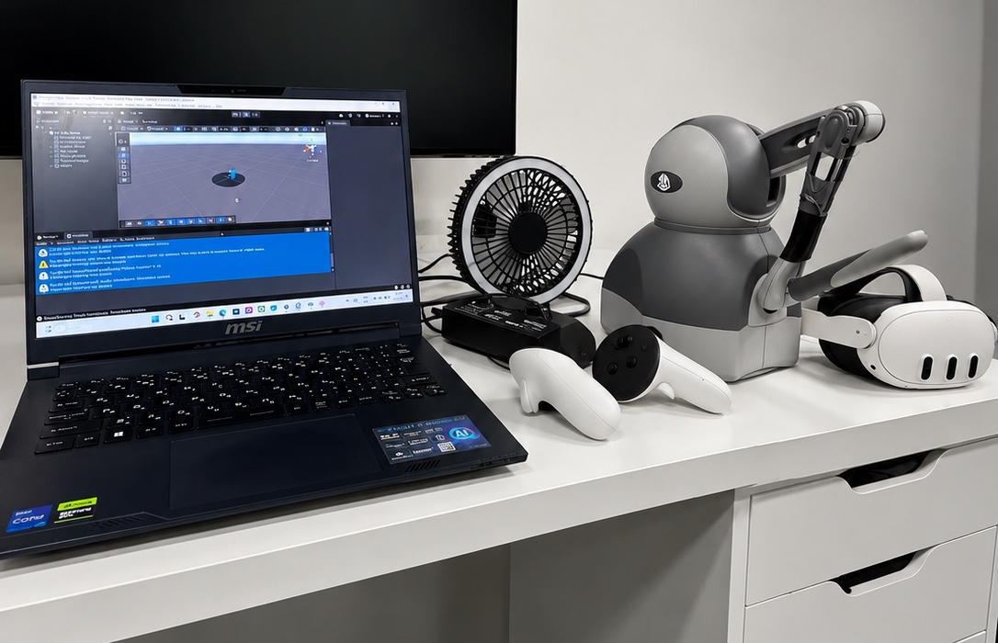
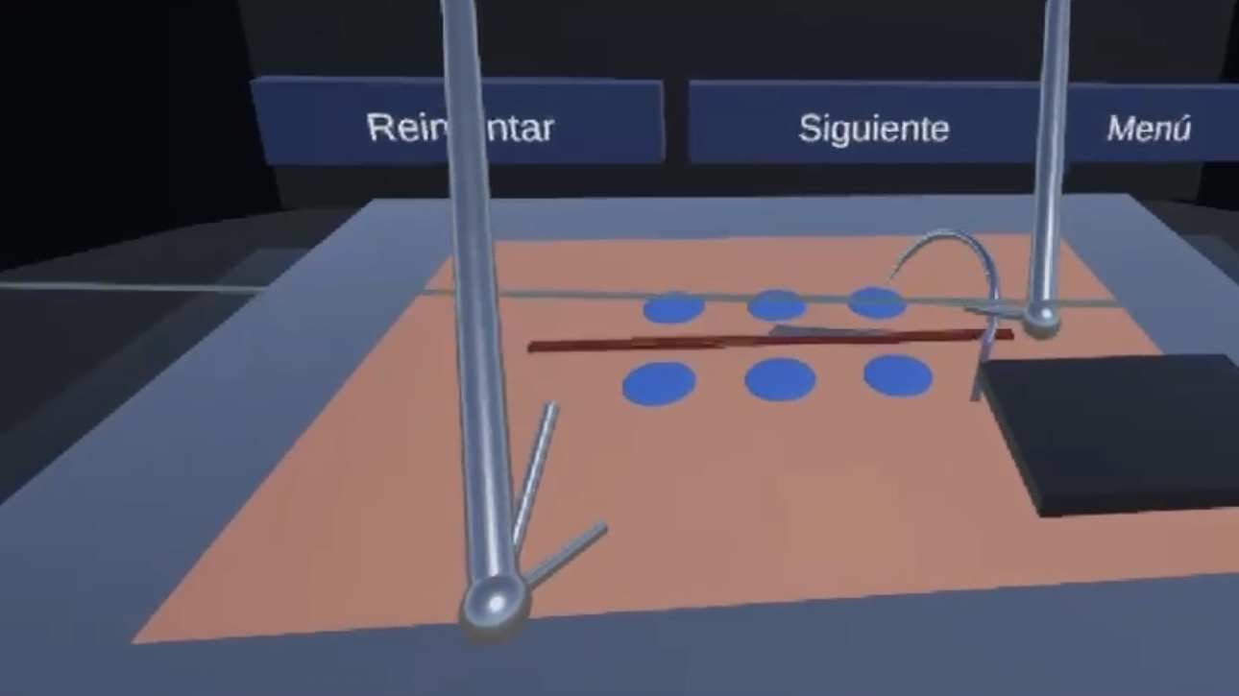
PLAN · PLATAFORMA VR
Plataforma VR lista para medir
Hoy
Lo que se agrega
Score de carga por UDP, sin marcas de tiempo
→
LSL con marcadores sincronizados con el EEG
Telemetría exportada al terminar el ejercicio
→
Telemetría en vivo como stream LSL
Solo los cinco ejercicios de sutura
→
Tareas de la nueva plataforma y NASA-TLX dentro del visor
Condiciones configuradas a mano
→
Gestor de sesión: bloques, orden aleatorizado, registro unificado
Unity 6 · OpenXR · Meta Quest 3 · 3D Systems Touch
Notes:
Estos cambios son los que llevan al entorno VR (B4) y a la consola háptica (B6) de 'en revisión' a operativos para la nueva plataforma. Medir dentro del visor responde además a la crítica de los revisores de COMRob sobre el cambio de dominio escritorio→VR.

Slide 12
PLAN · PRODUCCIÓN
Un nuevo artículo en revista JCR
Propuesta de contribución
Estimación de carga cognitiva graduada con EEG portátil (AURA), entrenada con un dataset propio de tareas con movimiento e interacción en VR, con etiquetas que combinan la condición impuesta y la carga percibida (NASA-TLX).
Qué es nuevo frente a SII
Revistas candidatas
Cuidado
Dataset propio en VR, no tareas de escritorio
Etiquetas validadas con NASA-TLX
Carga graduada, no solo reposo vs. tarea
Medido en el AURA
IEEE Trans. Neural Systems and Rehabilitation Eng. (Q1)
Journal of Neural Engineering (Q1)
IEEE Trans. Human-Machine Systems
Biomedical Signal Processing and Control
Debe citar el artículo de SII y dejar explícito el contenido nuevo: las revistas IEEE piden aportación sustancial sobre la versión de congreso.
Por qué así: con los resultados actuales tal cual, una revista lo leería como una extensión menor de SII. El dataset propio en VR es la aportación nueva.
Notes:
El nuevo artículo es el producto natural de la plataforma experimental: el dataset, el modelo y la publicación salen del mismo trabajo.

Slide 13
CRONOGRAMA PROPUESTO
Próximos nueve meses
Oct – Dic 2026
Ene – Mar 2027
Abr – Jun 2027
PLATAFORMA EXPERIMENTAL
DATASET Y MODELO
NUEVO ARTÍCULO
Diseño de tareas con movimiento e interacción VR
NASA-TLX y marcadores LSL en la plataforma
Piloto interno de la plataforma
Seguimiento de SII, Wiley y capítulo de libro
Adquisición del dataset propio con el AURA
Etiquetado combinado: tarea + NASA-TLX
Entrenamiento del modelo de carga graduada
Comparación con los datasets públicos
Redacción y envío del nuevo artículo JCR
Decisión de paso al experimento adaptativo
Protocolo al comité de ética
Piloto del lazo con la diadema puesta
Hito inmediato (próximos 3 meses): nueva plataforma experimental lista para adquirir el dataset propio.
Notes:
Fechas propuestas, para discutir con el comité. El experimento adaptativo con usuarios se mueve a la segunda mitad de 2027, que sigue dentro del plan original del Año 3.

Slide 14
PARA EL COMITÉ
Decisiones que pongo a consideración
Mover el experimento adaptativo después del dataset propio
1
Retrasa el piloto del lazo unos meses, pero evita gastar participantes en un estimador que no gradúa la carga.
Etiquetar con la carga percibida, no solo con la tarea impuesta
2
Combinar la condición con el NASA-TLX de cada bloque, y acordar cómo tratar los casos en que no coinciden.
Fijar el criterio de paso al experimento
3
Un umbral de reconocimiento de carga alta en sujetos no vistos, medido en el AURA y acordado antes de medir.
Notes:
Lámina para abrir la discusión con el comité. La segunda y la tercera conviene acordarlas antes de adquirir datos: definen qué cuenta como carga alta y cuándo el sistema está listo.

Slide 15
Conclusiones
01
El 0.82 no basta para regular la dificultad.
Distingue reposo de tarea, pero en tres niveles queda en 0.51 y la carga alta se reconoce solo 15% de las veces. El controlador necesita graduar.
02
La mejora tiene que venir de antes del modelo.
Cinco modelos con las mismas features quedan por debajo del Random Forest. Hay que cambiar datos, etiquetas y features.
03
Medir la carga del usuario, no solo la de la tarea.
Una plataforma con tareas de movimiento e interacción en VR y etiquetas validadas con NASA-TLX genera el dataset propio, el modelo y el nuevo artículo.
Notes:
Cierre. Lo construido sigue en pie; lo que cambia es el orden: primero un dataset propio con etiquetas que reflejen la carga del usuario y un modelo que la gradúe, después el experimento adaptativo.

